Slide 1

研修③支援の活用を学ぶ
「支援技術」
支援技術と「モバイル型遠隔情報保障システム」の体験

Slide 2
研修の流れ
①授業サポートの必要性
②連係入力体験
パソコンノートテイクの仕組みを知り
実際に連係入力をしてみよう！
③「モバイル型遠隔情報保障システム」体験
先端技術を使った情報保障を体験しよう！

Slide 3
授業サポートの必要性

Slide 4



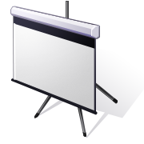
授業サポートの必要性
？
？
？
聴覚を活用しても、取得できない情報を補完するために…
！
！
！
！
！
おはよう！
音声-文字変換
文字による通訳（手話による通訳も含めて）… 「情報保障」

Slide 5
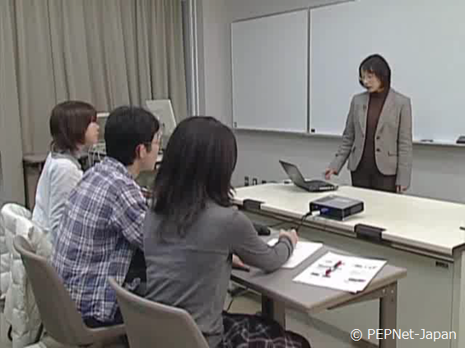
情報保障がある授業の例―ノートテイク
手書きノートテイク
PEPNet-Japan DVDシリーズ
Access!聴覚障害学生支援②
小さな「気づき」で変わる授業・変わる大学
※ 音声を聞き取りづらく作り変えています

Slide 6
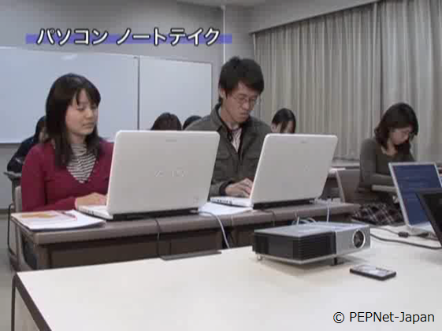
情報保障がある授業の例
―パソコンノートテイク
PEPNet-Japan DVDシリーズ
Access!聴覚障害学生支援②
小さな「気づき」で変わる授業・変わる大学
※ 音声を聞き取りづらく作り変えています

Slide 7
連係入力体験

Slide 8



連係入力例
原文：今日は、この新聞記事を見ながら話しますが、実はこの新聞記事は２００８年の７月ですから、ちょうど３年前の今頃の･･･。
２人で協力して１つの文を作成します！
（交代に入力するのではありません）
今日は、この新聞記事を
実はこの新聞記事は
見ながら話しますが、
２００８年の７月
時間

Slide 9
連係入力体験
プロジェクタに順番に表示される文章を読み取り、IPtalkを使って連係入力をしてみましょう！
今日は、この
見ながら
今日は、この
新聞記事を見
ながら話しますが・・・
３分間×３交代
（準備各２分）
IPtalkの準備を！

Slide 10
「モバイル型遠隔情報保障システム」
体 験

Slide 11
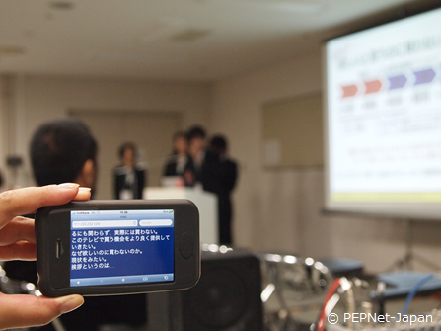
「モバイル型遠隔情報保障システム」体験
携帯端末に文字が流れる様子を体験してみよう！
http://www.tsukuba-tech.ac.jp/ce/mobile1/index.html

Slide 12
本スライドは、以下の研修会のために講師が作成した教材を元に、一部修正の上使用したものです。
本教材の著作権はPEPNet-Japanに帰属しています。
日本聴覚障害学生高等教育支援ネットワーク（PEPNet-Japan）
「平成23年度 聴覚障害学生エンパワメント研修会」
支援の活用を学ぶ「支援技術」
講師：三好茂樹氏（筑波技術大学）

